Slide 1
고급웹프로그래밍
2 주차 수업자료
React 개요
React 프로젝트 디렉토리 구조
소스코드 수정 방법
JSX 소개
React Component

Slide 2
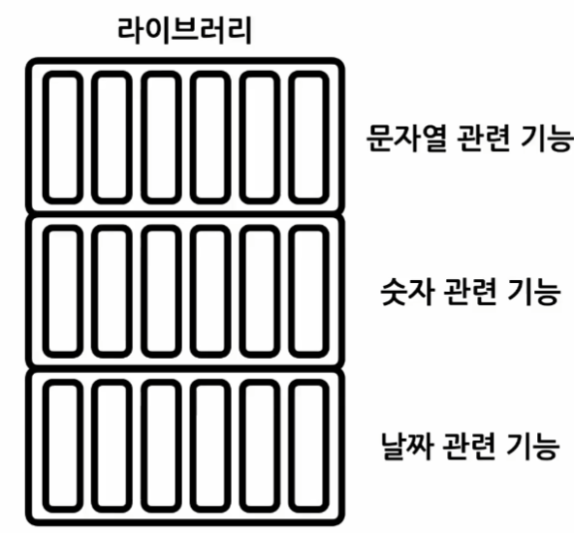
React 개요
Frontend Library
JavaScript library for building user interface
User Interface 를 구축하기 위한 JavaScript Library
UI(User Interface) : 화면 ➔ Frontend
User와 Computer의 접점
사용자와 컴퓨터간 정보를 송수신 하는 접점
라이브러리(Library)
자주 사용하는 함수 모음집
UI(화면)을 만들기 위한 자바스크립트 기능 모음집

Slide 3
React 개요
React는 Data 중심으로 움직인다,
예전 Aoo는 Render 후
JavaScript로 data 변경
React는 데이터 (Props, State) 가 바뀌면 Render
Component
데이터(State)와 화면을 하나로 묶은 것
Element => Component => App

Slide 4

React 개요
Java Script 기반 Library 및 Framework
AngularJS, ReactJS, VueJs

Slide 5
React 개요
React 특징
SPA(Single Page Application) 기법
Virtual DOM 기반
Component 기반
React 장점
빠른 업데이트와 Render 속도
Component를 조합해서 웹 사이트를 개발
변경된 Component 만 Render
재 사용성(Re Usability) : 개발 기간 단축
비슷한 소프트웨어를 개발할 때 기존의 컴포넌트를 재 활용
유지 보수 용이
모바일 웹 개발기능
React 네이티브
Render : 웹브라우저에 DOM을 출력

Slide 6
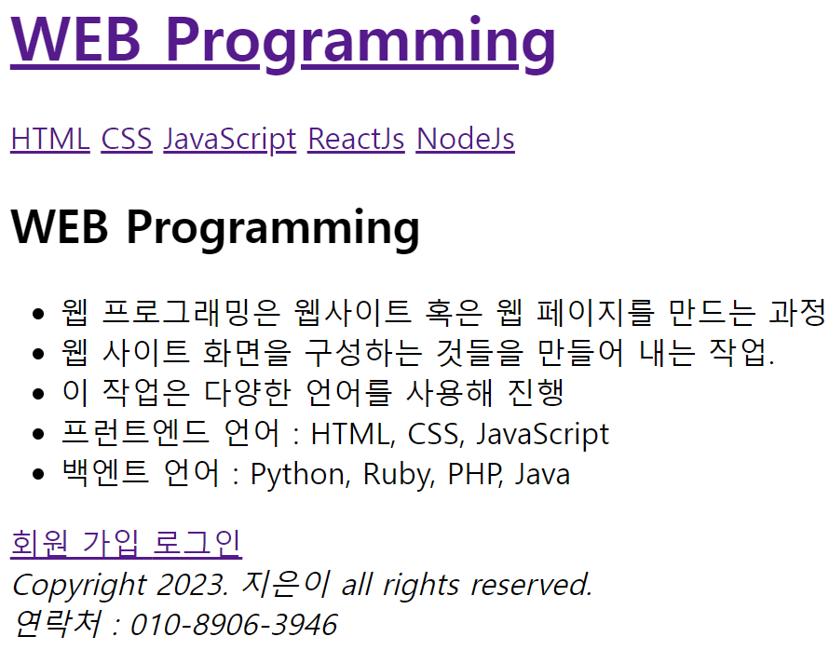
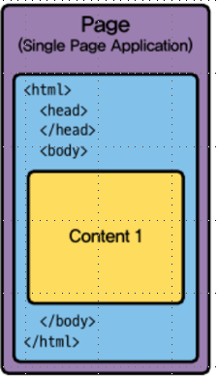
React 개요
SPA(Single Page Application)
하나의 페이지만 존재(하나의 HTML 틀 존재)
페이지를 요청 시 변경 부분 (Component) 만 Rendering
React
Component
Web brouser
Header
Header
Nav
Nav
Index
Css
Render
Index
Fs
Eeact
Header
Nodejs
Nav
Index
Register
Article
Article
Login
Footer
Footer
Article
Footer
라우팅시 수정된 부분만 신속하게 변경

Slide 7


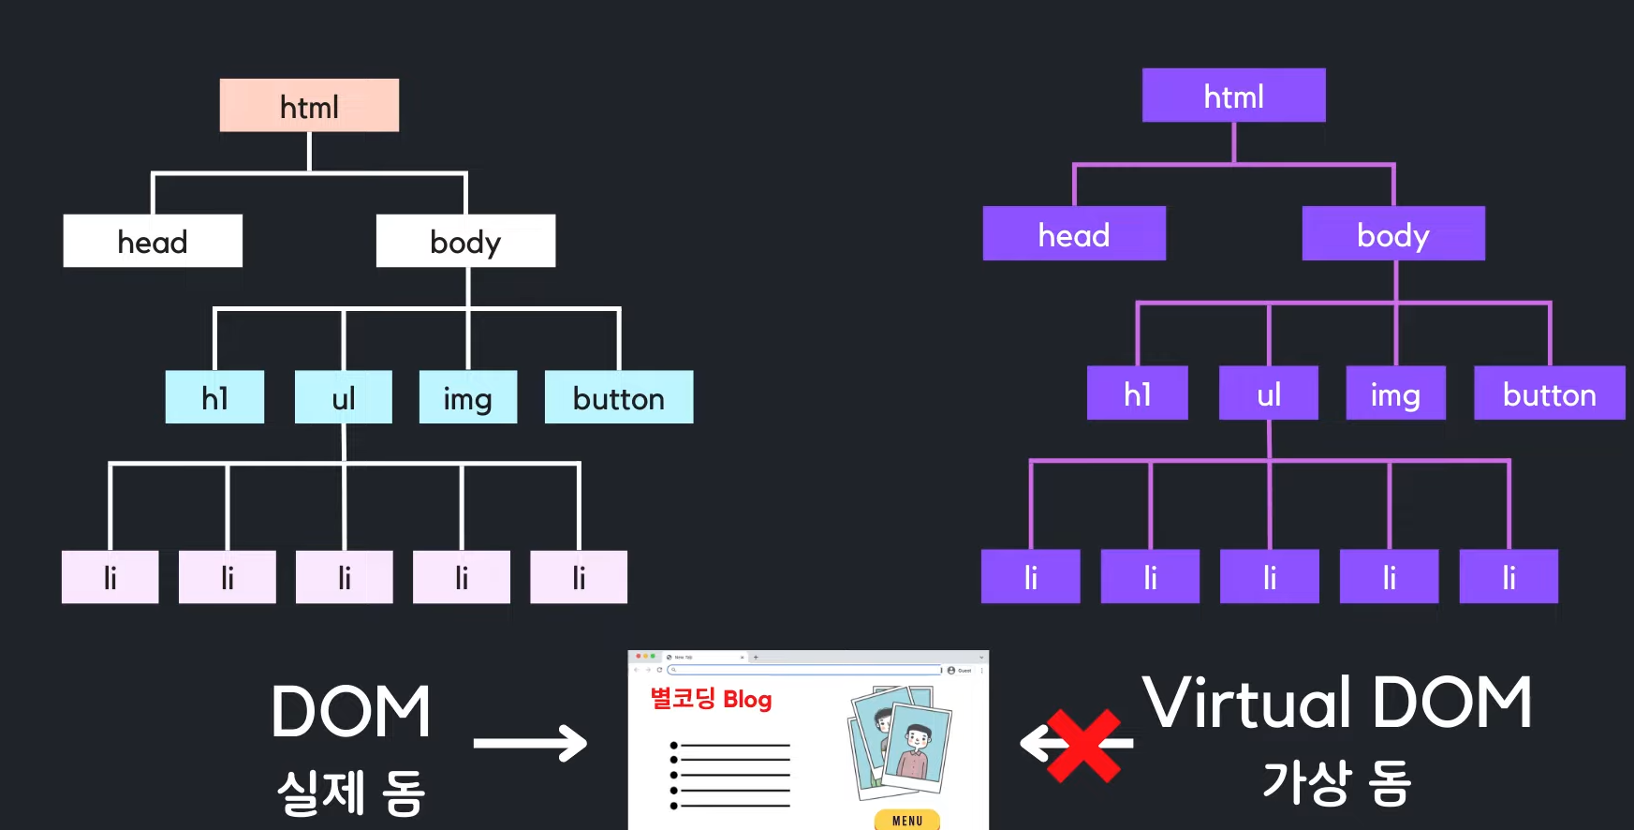
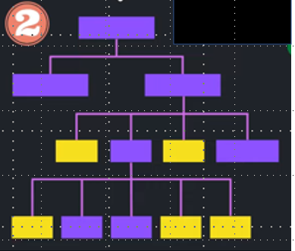

React 개요
Real DOM
HTML 문서의 DOM(메모리에 저장)
Rendering DOM
React DOM(Virtual DOM)
Component 변경 이전의 DOM
Component 변경 이후의 DOM

Slide 8
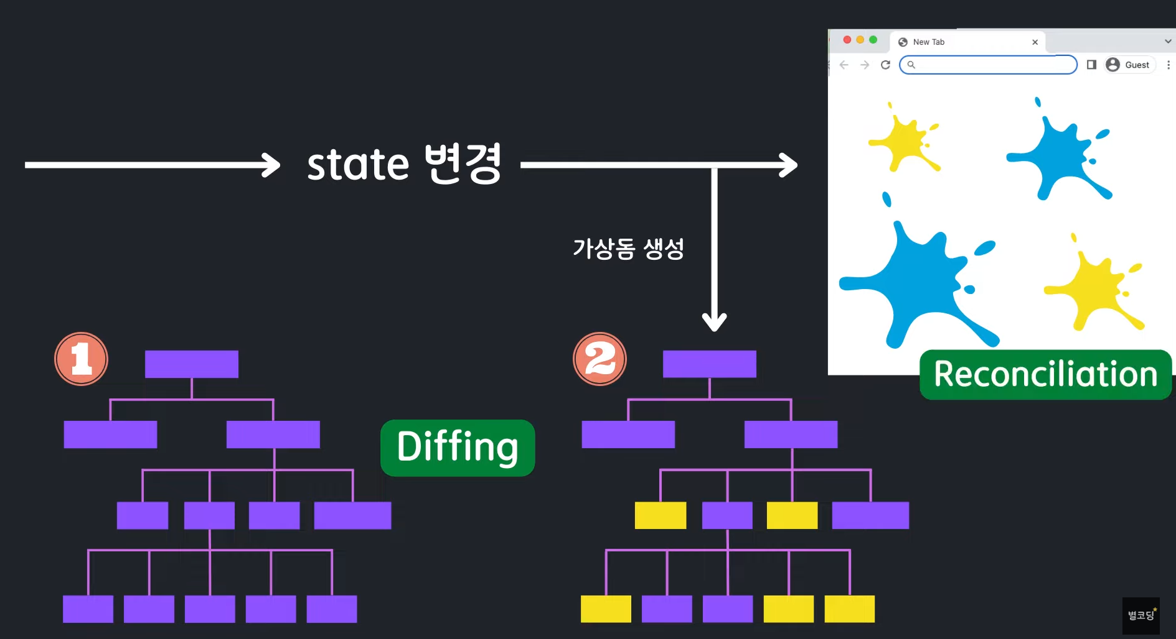
React 개요
React DOM Render
Diffing(탐색)
Component 변경 이전의 DOM
Component 변경 이후의 DOM 비교
Reconsillation
변경 부분만 실제 DOM에 반영(Batch Update)
Render

Slide 9
React 개요
HTML 문서에 React 적용허기
js_8.html
<!DOCTYPE html>
<html lang="en">
<head>
<style>
.bg-green {
background-color: green;
color: white;
}
</style>
</head>
<body>
<h1 class="bg-green">Hello, ReactJS Start!!</h1>
<div id="root"></div>
<!-- React 가져오기 -->
<script src="https://unpkg.com/react@17/umd/react.development.js" crossorigin></script>
<script src=https://unpkg.com/react-dom@17/umd/react-dom.development.js crossorigin></script>
<!-- React Component 가져오기 -->
<script src="MyButton.js"></script>
</body>
</html>
DOM Container (Root DOM Node)

Slide 10
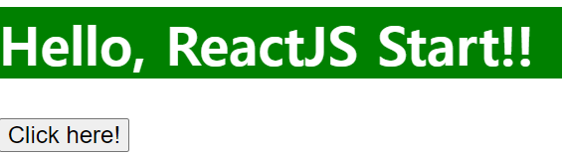
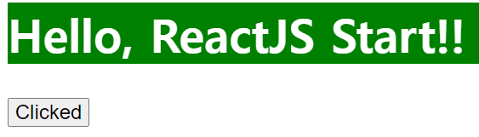
React 개요
MyButton.js
function MyButton(props) { // 함수 Component
const [isClicked, setIsClicked] = React.useState(false); // 데이터
return React.createElement( // React DOM으로 상태가 변경되면 Rendering
"button",
{ onClick: () => setIsClicked(!isClicked) },
isClicked ? "Clicked" : "Click here!“ // 데이터가 바뀌면 render
);
}
const domContainer = document.querySelector("#root");
ReactDOM.render(React.createElement(MyButton), domContainer);
버튼을 클릭하면 버튼만 재 랜더링

Slide 11
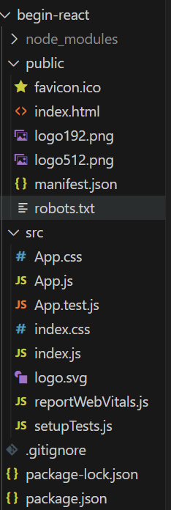
React 프로젝트
React 프로잭트 생성
npx create-react-app prj_1
npx - execute npm pakage binary
cd prj_1
프로젝트 실행
npm start
중요 파일
public/index,html : SPA (Single Page Application) 파일
src/app.js : main Component 파일
src/index.js ; Rendering 실행 파일

Slide 12
React 프로젝트
prj_1
Index.html
SPA(Single Page Application) 페이지
Root DOM 만 있음
<div id="root"> ….. </div>
모든 React DOM이 Render 되는 곳
<!DOCTYPE html>
<html lang="en">
<head>
………………………………………………………………………..
</head>
<body>
<div id="root">
여기에 React DOM이 Rendering 됨
</div>
………………………………………………………………………..
</body>
</html>

Slide 13
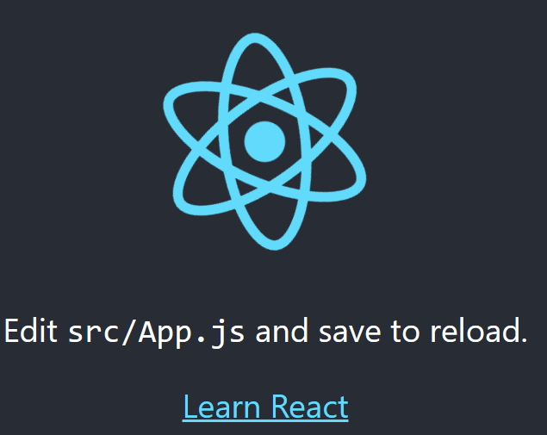
React 프로젝트
prj_1
src/app.js : main Component 파일
App.js
App.css
import logo from './logo.svg';
import './App.css’;
function App() {
return (
<div className=“App”>
<header className=“App-header”>
<img src={logo} className=“App-logo” alt=“logo” />
<p>
Edit <code>src/App.js</code> and save to reload.
</p>
<a className="App-link"
href="https://reactjs.org"
target="_blank"
rel="noopener noreferrer"
>
Learn React
</a>
</header>
</div>
);
}
export default App;
.App {
text-align: center;
}
.App-logo {
height: 40vmin;
pointer-events: none;
}
@media (prefers-reduced-motion: no-preference) {
.App-logo {
animation: App-logo-spin infinite 20s linear;
}
}
Render 요소 들
export default App;
다른 파일에서 imoort 해서 사용

Slide 14
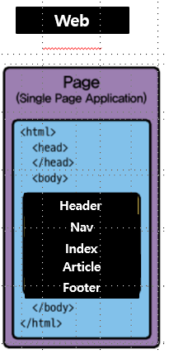
React 프로젝트
prj_1
작성 순서
개별 Component 작성
App.js Component 작성
개별 Component 합성
실행(Render) ➔ index,js
Root DOM 생성
App Component
DOM 생성
Render
Component
Render
Index.js
import ReactDOM from "react-dom/client";
import "./index.css";
import App from "./App";
const root = ReactDOM.createRoot(document.getElementById("root"));
root.render(<App />); // Component Render
Render

Slide 15
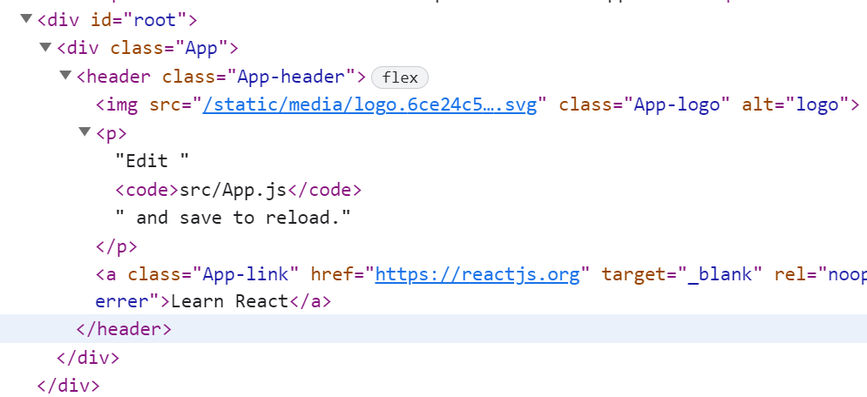
React 프로젝트
prj_1
ClassName
class

Slide 16
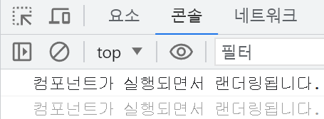

React 프로젝트
prj_2
React 수정
App.js (Main Component 수정)
function App() {
console.log("컴포넌트가 실행되면서 랜더링됩니다.");
return (
<div>
<h2>안녕하세요</h2>
김창복입니다...
</div>
);
}
export default App;
Render Element

Slide 17
JSX
JSX (JavaScript + HTML/XML)
A syntax extension to JavaScript
React는 JSX 코드를 React Element로 변환
JSX 사용 장점
코드가 간결
가독성이 향상
해킹 방어
createElement() : React Element 생성 함수
React.createElement(
Element 유형(HTML, Component)
props
children : 자식 Element
);
Jsx code
<div> Hello {this.props.toWhat}</div>;
React
React
code
React.createElement(
"div",
null, `
Hello ${this.props.toWhat}`
);

Slide 18
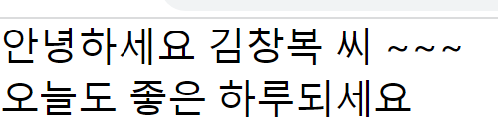
JSX
prj_3
import React from "react";
function App() {
const name = "김창복";
const Element1 = <div>안녕하세요 {name} 씨 ~~~</div>;
const Element2 = <div>오늘도 좋은 하루되세요 </div>;
// const Element1 = React.createElement("div", null, `안녕하세요 ${name} 씨`);
// const Element2 = React.createElement("div", null, `오늘도 좋은 하루되세요`);
return (
<div>
{Element1} {Element2}
</div>
);
}
export default App;
JSX code
const Element1 = <div>안녕하세요 {name} 씨 ~~~</div>;
const Element2 = <div>오늘도 좋은 하루되세요 </div>;
React code
React
const Element1 = React.createElement("div", null, `안녕하세요 ${name} 씨`);
const Element2 = React.createElement("div", null, `오늘도 좋은 하루되세요`);

Slide 19

JSX
prj_4
JSX 문법
변수 값 출력 : { }
function App() {
const Element = <div>안녕하세요 </div>;
const name = "김창복";
const addr = "인천시 남동구 논현동";
const age = 40;
return (
<div>
{Element}
내이름은 {name} 입니다.
<br />
주소는 {addr} 이고 나이는 {age} 입니다.
</div>
);
}
export default App;

Slide 20
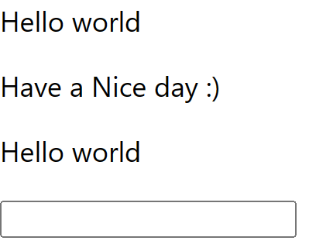
JSX
prj_5
두개 이상의 Element는 하나의 Element로 감싸져 있어야 함
<div> 방법과 <Fragment> 방법이 있음
function App() {
return (
<div>
<p> Hello world</p>
<p> Have a Nice day :)</p>
<p>Hello world</p>
<input type="text" />
</div>
);
}
export default App;

Slide 21
Element
React Element
Elements are the smalliest building block of react apps.
React Element ➔ Component ➔ Web Application
const Element = <h1> Hello React!!!! </h1>; // React Element
// Root DOM 생성 const root = ReactDOM.createRoot(document.getElementById("root"));
root.render(
Element
);

Slide 22
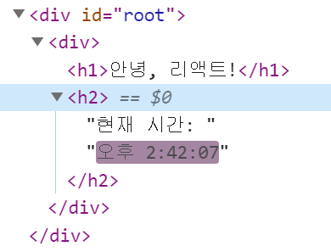
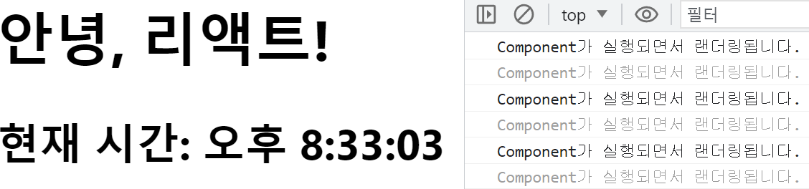
Element
prj_6
React Element
업 데이트 부분 만 Render
2초 마다 Render
function App() { // Component
console.log(“Component가 실행되면서 랜더링됩니다.");
return (
<div>
<h1>안녕, React!</h1>
<h2>현재 시간: {new Date().toLocaleTimeString()}</h2>
</div>
);
}
index.js
1초 마다 재 랜더링
const root = ReactDOM.createRoot(document.getElementById("root"));
setInterval(() => {
root.render(<App />);
}, 2000);

Slide 23
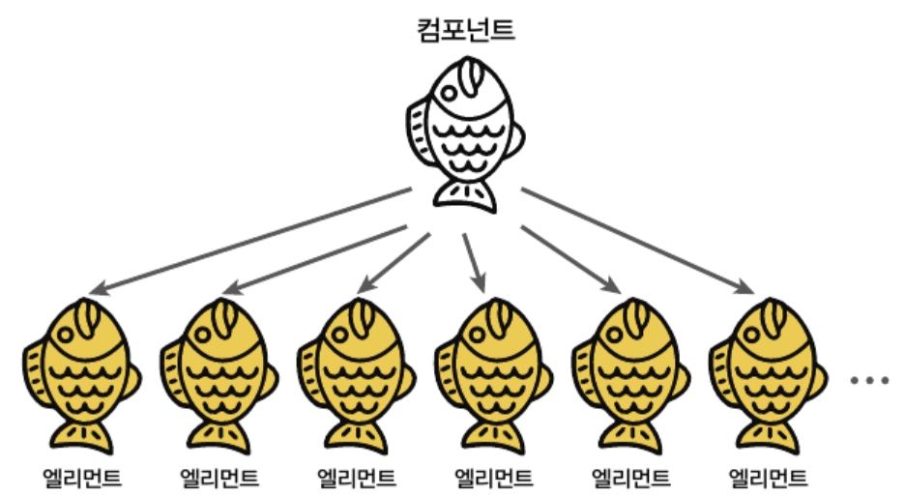
Component
Component
사용자 정의 태그(Defined Tags)
Component는 함수로 구성
데이터(Props, State)를 입력받아 Element 트리를 만들고 DOM Node를 출력하는 함수
UI를 구성하고 있는 요소
Element ➔ Component ➔ React App
Component 이름은 대문자로 시작
소문자로 시작하면 HTML 태그로 취급
Class
Object

Slide 24
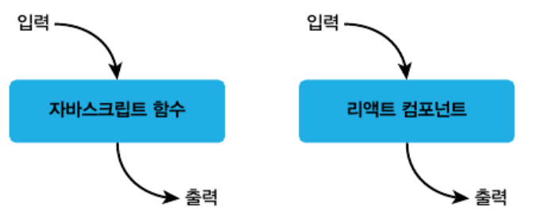
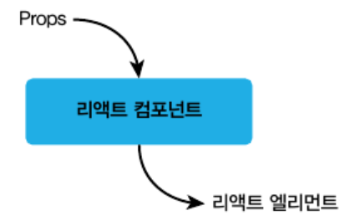
Component
React app는 Component 조합
반복적으로 사용 가능(전체 코드의 양을 줄임)
독립적이며, 재사용 가능하게 만든 부품 조각
짧은 개발 시간과 유지보수 비용 감소
Component는 함수로 구성됨(함수이다)
속성(Props)을 입력으로 받아서 출력(Element)을 리턴
실행
Rende

Slide 25
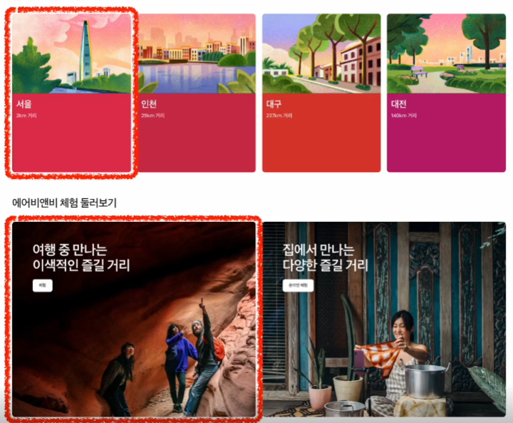
Component
여행 app의 Component 구조 예
웹 페이지
공통되는 부분을 모듈화 하여 재사용할 수 있는 단위.
데이터를 뿌리기 위한 UI 의 요소.
컴포넌트가 데이터 모델의 한 조각을 나타내도록 분리
웹 페이지가 두개의 Component로 구성
Comp. A
Comp. A
Comp. A
Comp. A
Component A
Component B
Component B
Component B

Slide 26
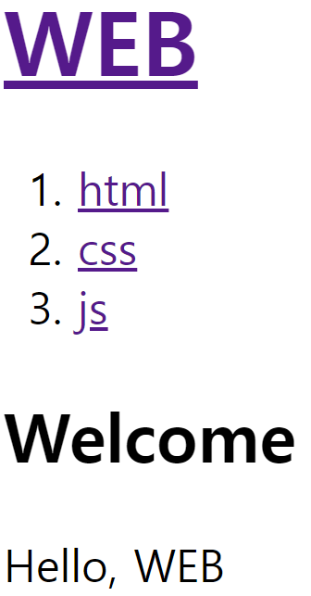
Component
test.html
HTML로 구성된 웹페이지
<body>
<div>
<header>
<h1><a href="/">WEB</a></h1>
</header>
<nav>
<ol>
<li><a href="/">html</a></li>
<li><a href="/">css</a></li>
<li><a href="/">js</a></li>
</ol>
</nav>
<article>
<h2>Welcome</h2>
Hello, WEB
</article>
</div>
</body>
<header>
<nav>
<article>

Slide 27
Component
prj_7
메인 Component로 만 구성된 React app
function App() { // main Component
return ( // Render 되는 엘리먼트
<div>
<header>
<h1> <a href="/">WEB</a> </h1>
</header>
<nav>
<ol>
<li> <a href="/">html</a> </li>
<li> <a href="/">css</a> </li>
<li> <a href="/">js</a> </li>
</ol>
</nav>
<article>
<h2>Welcome</h2>
Hello, WEB
</article>
</div>
);
}
App Component
<header>
React는 a 태그 사용안함
<nav>
<article>

Slide 28
Component
prj_7
Index.js
import React from 'react';
import ReactDOM from 'react-dom/client';
import App from './App’;
// Root DOM 생성 const root = ReactDOM.createRoot(document.getElementById('root’));
root.render(
<App />
);
react app 실행
Root DOM 생성
App Component로 엘리먼드트 생성
DOM 생성
변경된 DOM 검색
변경된 DOM Rendering

Slide 29
Component
prj_8
4 개의 Component로 이루어진 웹페이지
function Header() { // Header Component
return (
console.log("Header 컴포넌트 Rendering");
<header>
<h1>
<a href="/">WEB</a>
</h1>
</header>
);
}
///////////////////////////////////////////////////
function Nav() { // Nav Component
return (
console.log(“Nav 컴포넌트 Rendering");
<nav>
<ol>
<li> <a href="/read/1">html</a> </li>
<li> <a href="/read/2">css</a> </li>
<li> <a href="/read/3">js</a> </li>
</ol>
</nav>
);
}
function Article() { // Article Component
console.log(" Article 컴포넌트 Rendering");
return (
<article>
<h2>Welcome</h2>
Hello, WEB
</article>
);
}
function App() { // main Component
return (
console.log(" App 컴포넌트 Rendering");
<div>
<Header></Header>
<Nav></Nav>
<Article></Article>
</div>
);
}

Slide 30
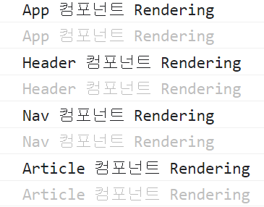
Component
prj_8
Component 조합
4 개의 Component로 이루어진 웹페이지
function App() { // main Component
return (
console.log(" App 컴포넌트 Rendering");
<div>
<Header></Header>
<Nav></Nav>
<Article></Article>
</div>
);
}
App Component
Header Component
Nav Component
Article Component

Slide 31
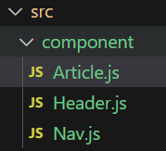
Component
prj_8
4 개의 Component 파일로 구성된 React app
Header.js
Article.js
function Header() {
return (
<header>
<h1>
<a href="/">WEB</a>
</h1>
</header>
);
}
export default Header;
function Article() { // Article.js
return (
<article>
<h2>Welcome</h2>
Hello, WEB
</article>
);
}
export default Article;
Nav.js
function Nav() { // Nav.js
return (
<nav>
<ol>
<li> <a href="/">html</a> </li>
<li> <a href="/">css</a> </li>
<li> <a href="/">js</a> </li>
</ol>
</nav>
);
} export default Nav;

Slide 32
Component
prj_8
여러 개의 Component 파일로 구성된 React app
App.js
import Header from "./component/Header";
import Nav from "./component/Nav";
import Article from "./component/Article";
function App() {
return (
<div>
<Header></Header>
<Nav></Nav>
<Article></Article>
</div>
);
}
export default App;
Header
Conponent
Nav
Conponent
Article
Conponent

Slide 33
Component
Class Component
함수 컴포넌트와 Hook이 등장하기 전에 폭넓게
표현 방법이 명시적이고, 함수형 컴포넌트 보다 약간 기능이 더 많음
class 키워드가 필수로 들어 감
Component로 상속을 받아야 한다.
render() 메소드가 반드시 있어야 한다.
import React from 'react';
import './App.css';
function App() {
return <div>hello!! React</div>
export default App;
import React, {Component} from 'react';
class App extends Component {
render() {
return <div> hello!! React </div>
}
}
export default App;

Slide 34
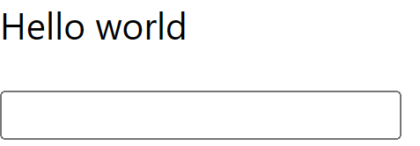
Component
prj_9
클래스 Component
클래스 Component
함수 Component
function App() {
// const App = () => {
return (
<div>
<p>Hello world</p>
<input type="text" />
</div>
);
}
export default App ;
import { Component } from "react";
class App extends Component {
render() {
return (
<div>
<p>Hello world</p>
<input type="text" />
</div>
);
}
}
prj_8 을 모두 클래스 콤포넌트로 변경하세요

Slide 35
Component
prj_9
prj_3을 클래스 컴포넌트로 작성
Header.js
Article.js
function Header() {
return (
<header>
<h1>
<a href="/">WEB</a>
</h1>
</header>
);
}
export default Header;
function Article() { // Article.js
return (
<article>
<h2>Welcome</h2>
Hello, WEB
</article>
);
}
export default Article;
Nav.js
function Nav() { // Nav.js
return (
<nav>
<ol>
<li> <a href="/">html</a> </li>
<li> <a href="/">css</a> </li>
<li> <a href="/">js</a> </li>
</ol>
</nav>
);
} export default Nav;

Slide 36
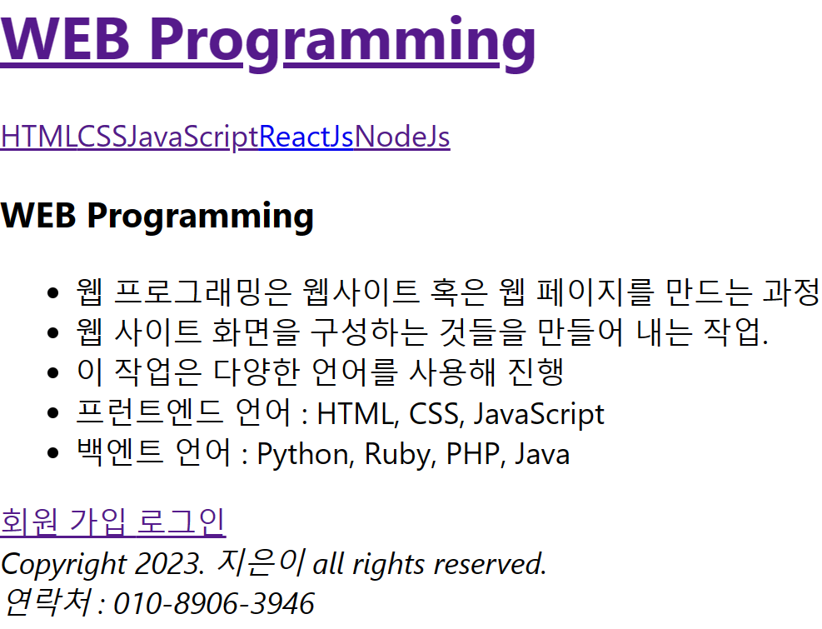
Component
Component
React는 a 태그 사용안함
실습 : 다음과 같이 React Component로 구축
Routing은 안됨

Slide 37
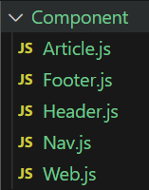
Component
Component
실습
function Header() {
return (
<header>
<h1>
<a href="index.html">WEB Programming</a>
</h1>
</header>
);
}
function Web() {
return (
<main>
<h3>WEB Programming</h3>
<ul>
<li> 웹 프로그래밍은 웹사이트 혹은 웹 페이지를 만드는 과정
</li>
<li> 웹 사이트 화면을 구성하는 것들을 만들어 내는 작업. </li>
<li> 이 작업은 다양한 언어를 사용해 진행 </li>
<li> 프런트엔드 언어 : HTML, CSS, JavaScript </li>
<li> 백엔트 언어 : Python, Ruby, PHP, Java </li>
</ul>
</main>
);
}
function Nav() {
return (
<nav>
<a href="html.html">HTML</a>
<a href="css.html">CSS</a>
<a href="js.html">JavaScript</a>
<a href="react.html">ReactJs</a>
<a href="nodejs.html">NodeJs</a>
</nav>
);
}

Slide 38
Component
Component
function Article() {
return (
<article>
<a href="member.html">회원 가입 </a>
<a href="login.html">로그인 </a>
</article>
);
}
export default Article;
import React from "react";
import Header from "./Component/Header";
import Nav from "./Component/Nav";
import Web from "./Component/Web";
import Article from "./Component/Article";
import Footer from "./Component/Footer";
function App() {
return (
<div>
<Header />
<Nav />
<Web />
<Article />
<Footer />
</div>
);
}
function Footer() {
return (
<footer>
<i>
Copyright 2023. 지은이 all rights reserved.
<br />
연락처 : 010-8906-3946
</i>
</footer>
);
}

